Slide 1
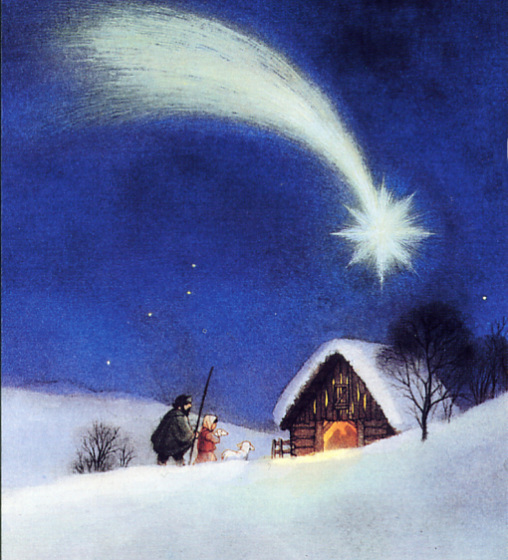
Μοῦ ΄παν ἔλα νὰ πᾶμε νὰ δεῖς.
Χριστὸς γεννήθηκε στὴν ἄκρη τῆς γῆς.

Slide 2
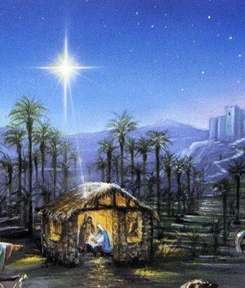
Κι ἐγὼ γυρίζω ἀπόψε στὸν οὐρανό,
τ’ἀστέρι ψάχνω νὰ ‘βρω τὸ φωτεινό,
ρα παμ παμ παμ (δίς).
Νὰ μὲ πάει στὸν μικρὸ Βασιλιᾶ, πέρα μακριά.

Slide 3
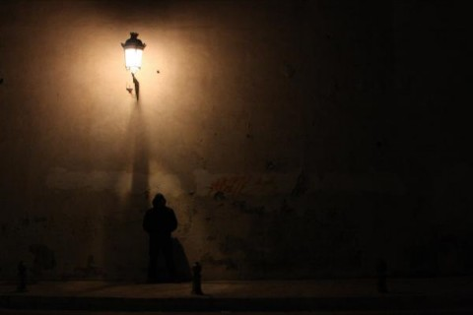
Μὲς τὴ νύχτα παιδὶ μοναχό,
τί δῶρο νὰ σοῦ φέρω ποὺ ’μαι φτωχό;

Slide 4
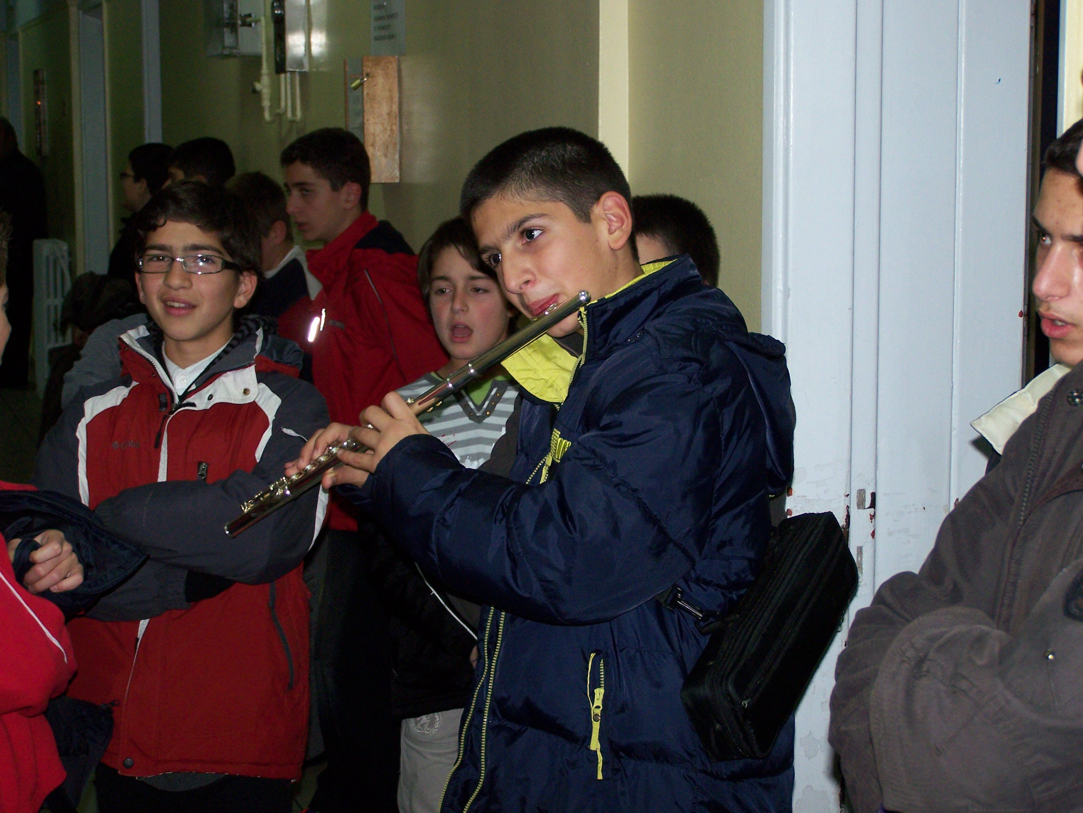
Φέρνω τὸ τύμπανο ποὺ μόνο κρατῶ,
τὰ κάλαντα νὰ παίξω γιὰ τὸν Χριστό,
ρα παμ παμ παμ(δίς).
Τὸ πιὸ ὡραῖο τραγούδι θὰ πῶ, γιὰ τὸν Χριστό.

Slide 5
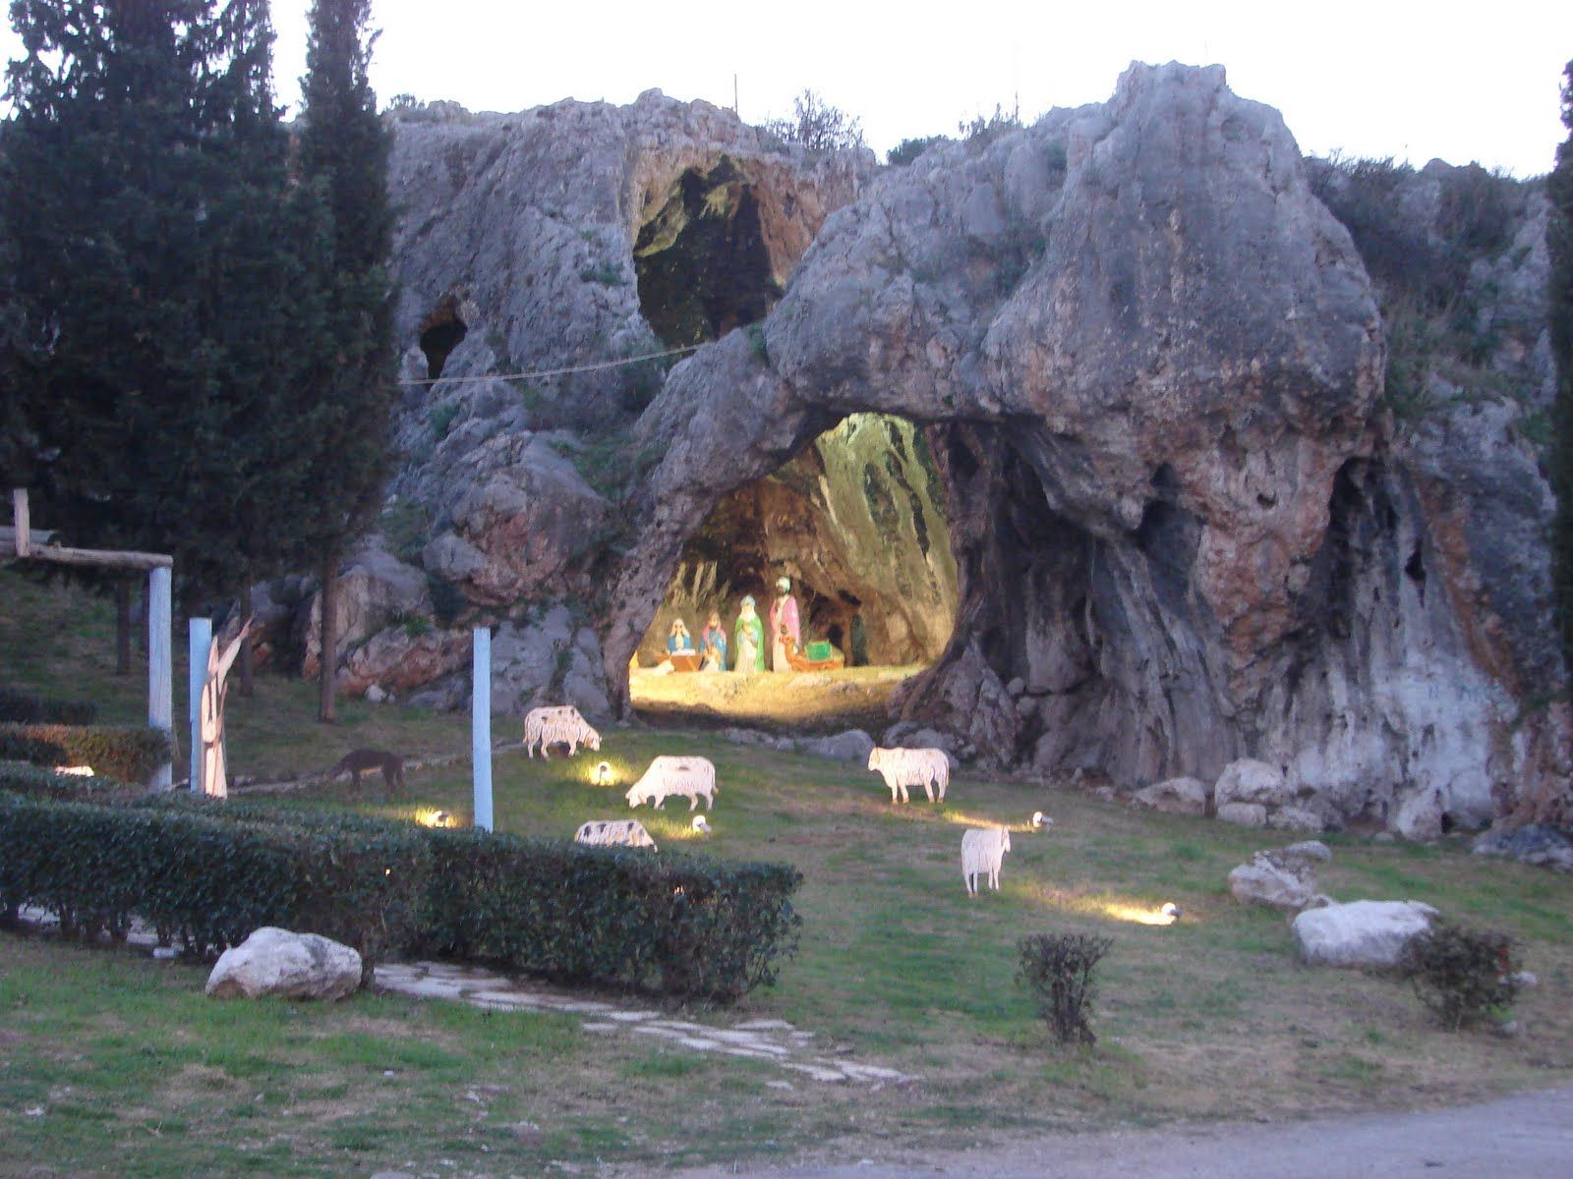
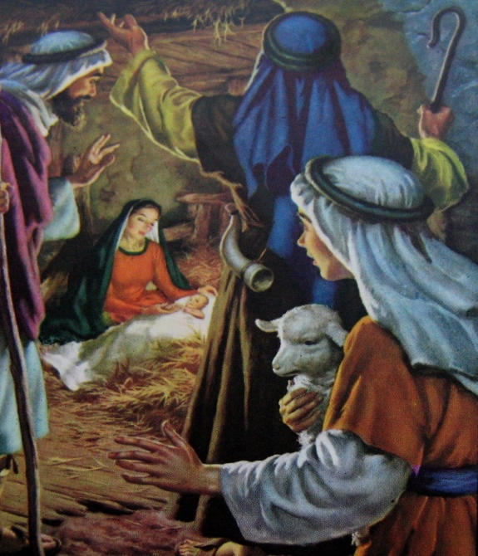
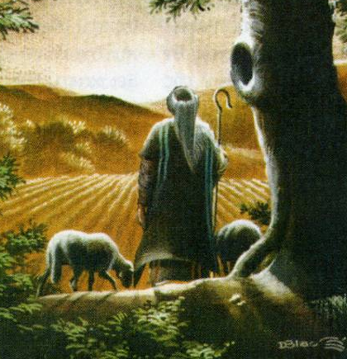
Μὲς στὴ φάτνη τὰ ζῶα ξυπνοῦν
κι ἀπ’ ἔξω ταπεινὰ βοσκοὶ προσκυνοῦν.

Slide 6
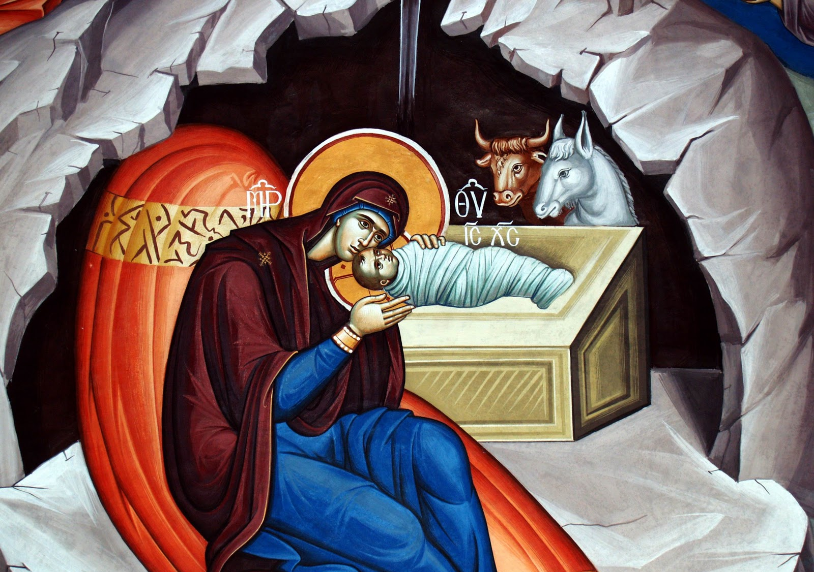
Στῆς Παναγιᾶς κρυμμένο τὴν ἀγκαλιὰ
χρυσὸ στεφάνι, φῶς, φορεῖ στὰ μαλλιά,
ρα πα παμ παμ (δίς)
Σὰν μὲ βλέπει, ἡ καρδιά μου χτυπᾶ καὶ μοῦ γελᾶ.

